Slide 1
6.4 眼的光学系统 the optical system of eye
1、人眼的结构
2、简化眼
3、视力异常

Slide 2
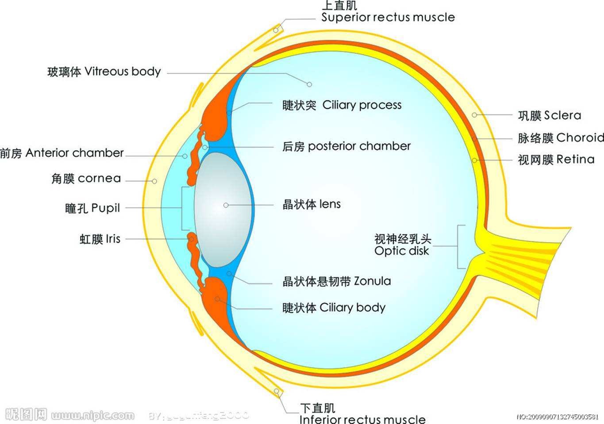

1、人眼的结构
The structure of the human eye
黄斑
瞳孔：光圈
视网膜：胶片
角膜与晶状体：镜头
Notes:
视锥细胞直径1至1.5微米，人眼约有700万视锥细胞，1.3亿视杆细胞

Slide 3
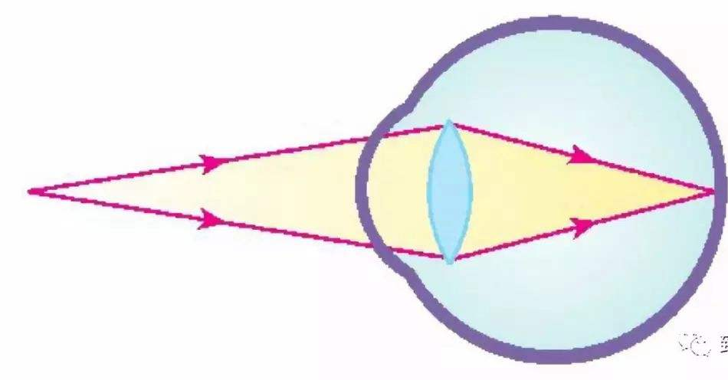
2、人眼的调节功能
远点：眼在完全不调节的情况下，能看清物体的最远位置。视力正常人的远点为无穷远。
近点：眼睛通过调节光焦度能够看清物体的最近位置。视力正常人的近点为10∼12cm。
明视距离：在日常生活中，不致引起眼睛过度疲劳的最适宜的距离约为25cm。

Slide 4
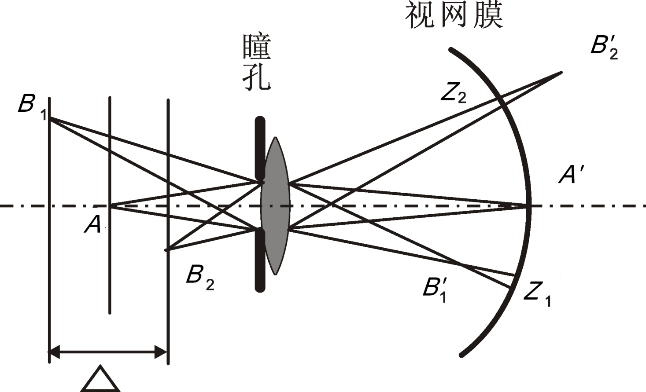
3、孔径和焦深 aperture & depth of field
焦深：对于一个给定的焦点，能形成清晰图像的物距范围为焦深△ 。焦深和瞳孔的孔径直径成反比。

Slide 5
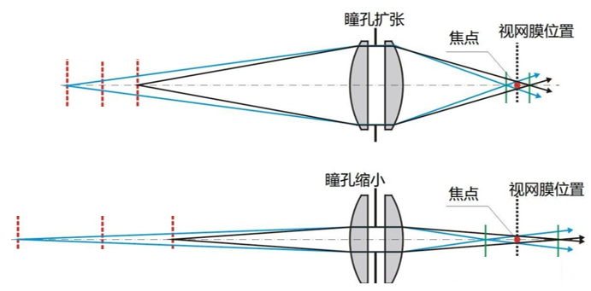

Slide 6
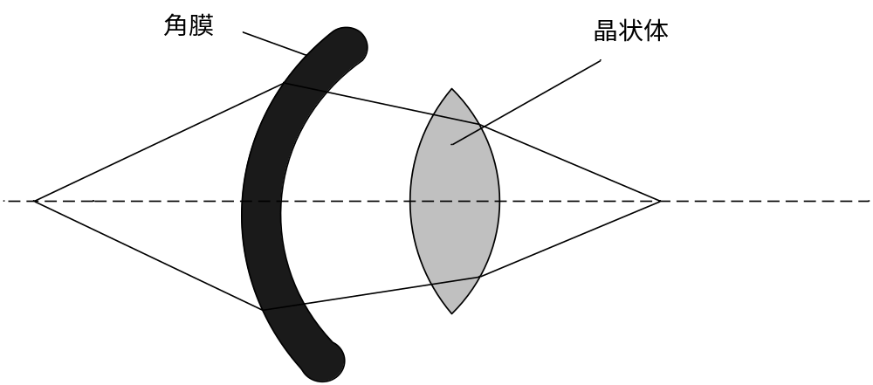
4、眼的屈光系统
Eye refraction system
房水
玻璃体
角 膜：在屈光系统中屈光能力最强(整个系统的2/3)
晶状体：重要的屈光介质之一，改变屈光度

Slide 7
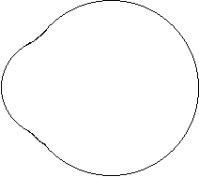
5、简约眼 reduced eye
n=1.33
F₁
C
F₂
15mm
f₁=15mm
r=5mm
f₂=20mm
很精确地体现眼睛在放松状态时的成像

Slide 8
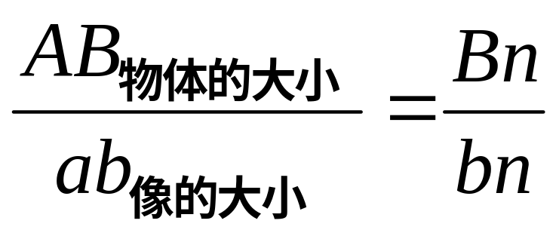
A
b
节点n
B
a
设物体高120毫米，离节点5280毫米，则其视网膜像的高度为:
AB·bn/Bn = 120×15/5280 = 0.34mm

Slide 9
人眼的分辨本领
The human eye's resolving power
A
C
α
N
B′
D′
B
D
β
A′
C′
从物体两个端点到眼节点的光线之间的夹角为视角(viewing angle)

Slide 10
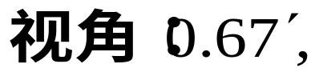



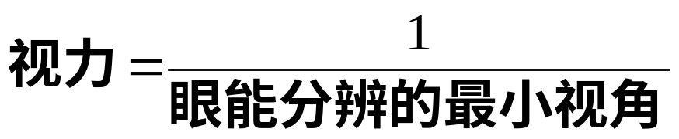




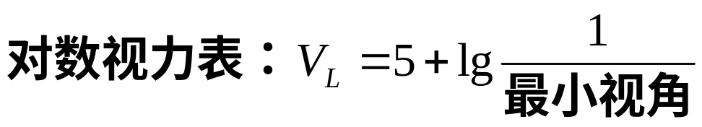




正常眼能辨别最小物体（或区分最近的两个点，两个点各成像在相邻的视锥细胞上）的视角叫最小视角，通常正常眼的最小视角为一分。眼能分辨的最小视角的倒数为视力(vision)，

Slide 11
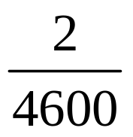
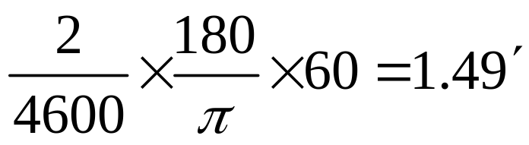
例：黑板上有两条直线相距2mm，在正常照明情况下，坐在4.6米远的学生刚好能分辨这两条直线，则他眼睛的最小分辨角最接近:
A．0.5′ B. 1′ C. 1.5′ D. 2′
题中弧度近似为：
对应的度数为：

Slide 12
7、视力异常
Abnormal vision
近视眼
远视眼
老花眼
散光眼

Slide 13
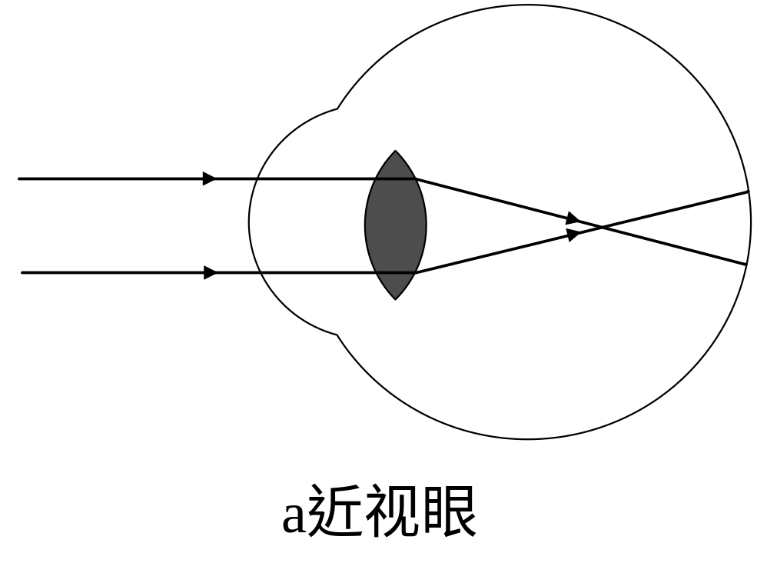
近视眼 mypoia
轴性近视眼：眼的前后轴间距过长。
屈光性近视眼：系统的屈光能力过大。
远点、近点距离较正常人小。

Slide 14
正常远点：无穷远处
远点
远点变近
  看远物无法调节
近点变近
  看近物可调节
放松状态
正常近点
近点
紧张状态

Slide 15
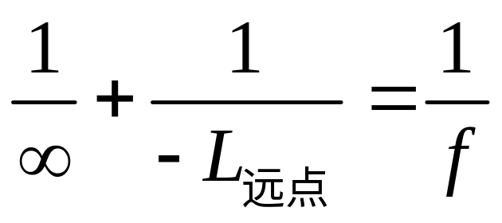
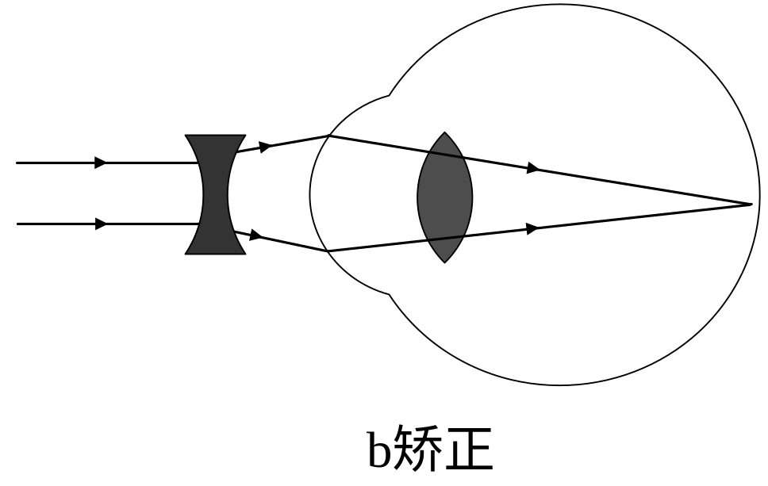
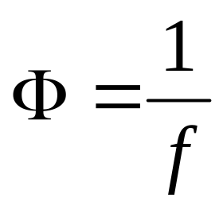
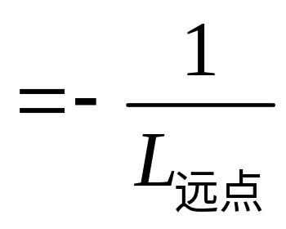
配戴凹透镜，使看不清楚的无穷远处的物点成像在它能看清楚的远点处
一近视眼患者，远点在眼前40cm处，他看远物时应带眼镜的度数？
一近视眼需配戴200度眼镜来矫正视力，其远点距离?

Slide 16
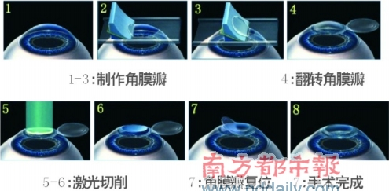
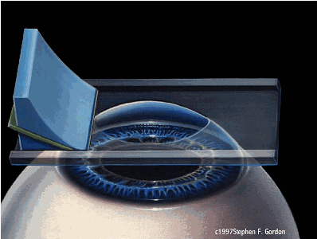
准分子激光原位角膜磨镶术（laser insitukeratomileusis，LASIK）
2012年8月广东省卫生厅出台了准分子激光角膜屈光手术管理规范（试行），设定了准入门槛，主刀医生须为眼耳鼻喉科专业的执业医生。未满18岁、近视超过1400度等被列为相对禁忌症。
Notes:
‌0.01%阿托品治疗近视的原理是通过阻断眼内M受体，放松睫状肌，减少调节痉挛，同时可能通过抑制巩膜变薄或眼轴增长延缓近视进展
离焦镜预防近视的核心原理是通过特殊光学设计，在矫正中心视力的同时，在视网膜周边区域形成稳定的近视离焦信号，从而抑制眼轴过度增长，延缓近视发展。其作用机制基于眼球发育的“离焦理论”——当周边视网膜接收到“减速生长”信号时，眼轴延长速度会减缓。普通近视镜片仅矫正中央视力，但周边光线可能聚焦在视网膜后方（远视离焦），这会刺激眼轴拉长。离焦镜通过微透镜或离焦区设计，让周边光线聚焦在视网膜前方，形成“近视离焦”，向大脑传递“眼球无需继续增长”的信号。
OK镜：角膜塑形镜片内表面采用特殊弧度设计，佩戴时通过物理压力使角膜中央区域暂时变平，减少屈光度，矫正近视。同时，镜片外围形成“周边离焦”效应——即光线在视网膜周边区域形成聚焦，而非落在视网膜后方，从而抑制眼轴过度增长

Slide 17
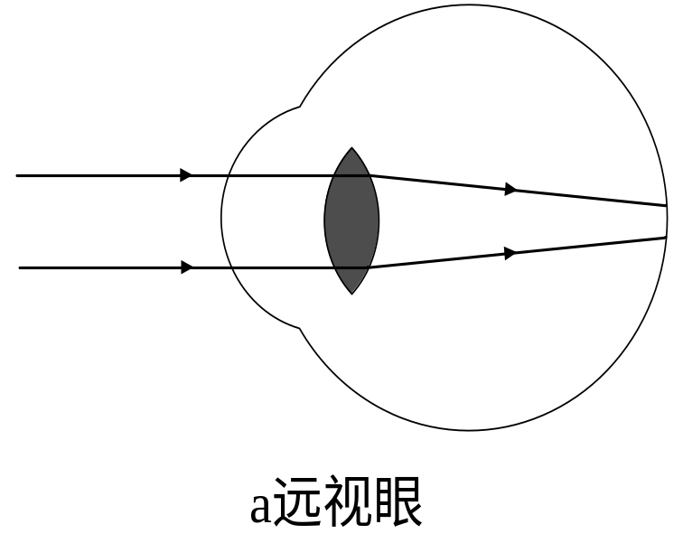
远视眼 hypermetropia
轴性远视:眼的前后轴比正视眼短些 （最常见）
曲率性远视：由于眼球屈光系统中任何屈光体的表面弯曲度较小所形成。
屈光率性远视：由于晶体的屈光效力减弱所致
近点距离较正常人远

Slide 18
正常远点：无穷远处
远点在眼后（虚物）
  需要调节才能看清
近点变远，甚至可能不存在：
  如果调节到极限，平行光入射都不能成清晰像，实物就更不可能了。
  需要调节才可能看清
远近都要调节，调节到极限还可能看不清，比近视眼更惨！
放松状态
远点虚物
正常近点
近点
紧张状态

Slide 19
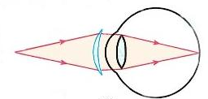
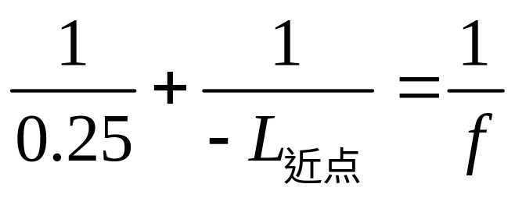
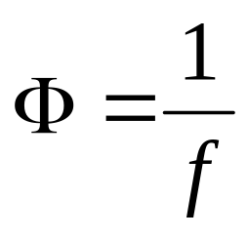
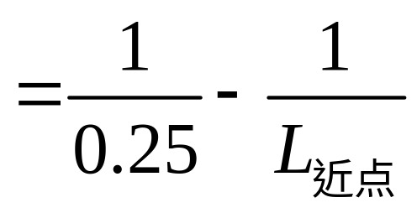
校正目的：近点移向眼睛，能看清近处物体
即明视距离处的物体，成虚像于近点处
例：某人近点在眼前0.5 m处，他读书时应戴眼镜的度数？

Slide 20
老花眼 senopin
若年龄增大，晶状体失去弹性，看近物时，睫状肌收缩，但晶状体不会变凸，折光能力就不会增加，就看不清近物了，就形成老花眼。
老花眼是眼调节能力减弱(严格来讲老花眼不属屈光不正)。
老花和屈光性近视：
  年轻时晶状体变凸(近视)，
  年老时晶状体调节能力下降(老花)
  近视眼年老变老花眼后，一般看近物时要戴老花眼镜，看远物时要戴近视眼镜
例：一老人看远物时戴一凸透镜，看近物时戴一焦度更大的凸透镜。他的眼睛有缺陷为?
Notes:
屈光正常：平行光入射，聚焦于视网膜上
远视及老花

Slide 21
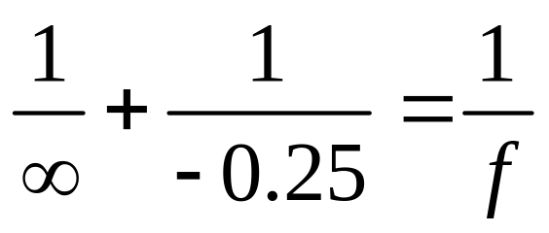
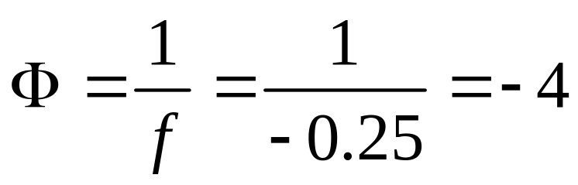
如果希望将来年纪大了，看书写字不用戴老花眼镜，现在应该戴多少度的眼镜？
由题意，明视距离是远点

Slide 22
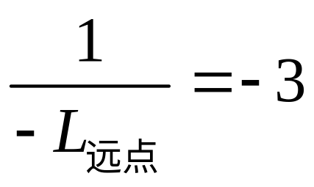
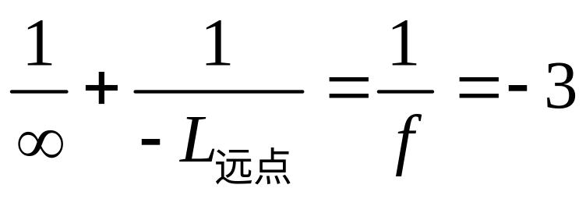
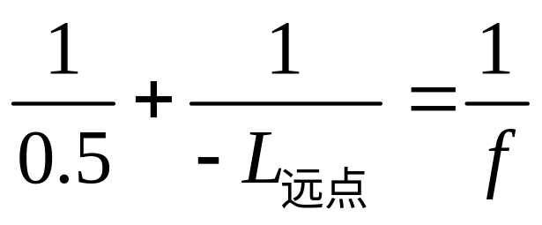
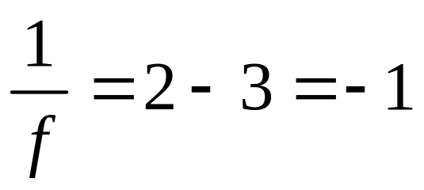
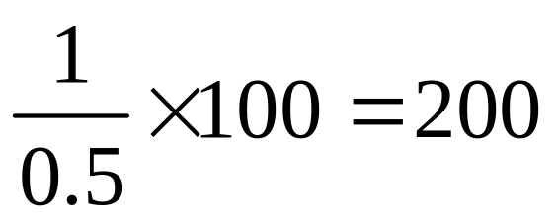
老花眼，同时有300度的近视，用电脑时，眼睛离屏距离约50cm，此时应该戴多少度眼镜？
近视眼的远点：
将50cm处的屏成像到近视眼的远点：
度数减少：

Slide 23
散光眼 astigmatism
Y
X′
O
I_{y}
X
Y′
子午面：包含主光轴的各个方向的平面。
子午线：子午面与角膜相交的线。
对称折射：折射面任意一条子午线的曲率半径都 相同。

Slide 24
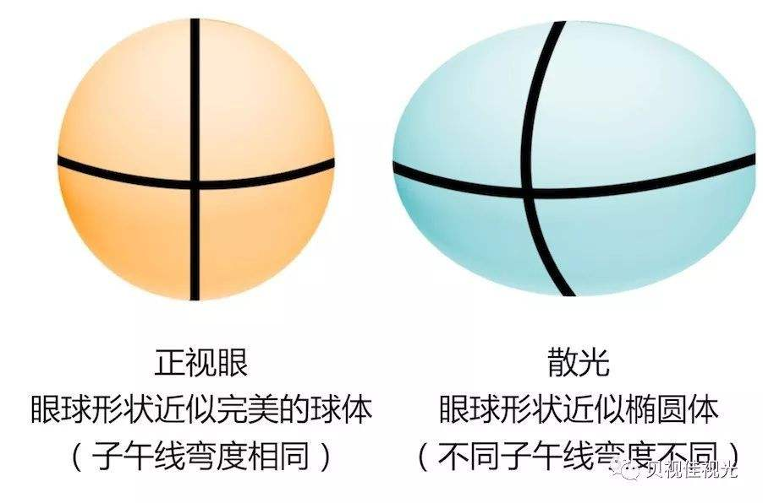
散光眼：折射面角膜在各个子午面上的曲率
不同。是非对称性折射。最大光焦度的子午
面与最小光焦度的子午面互相垂直的散光眼
为正规散光眼

Slide 25
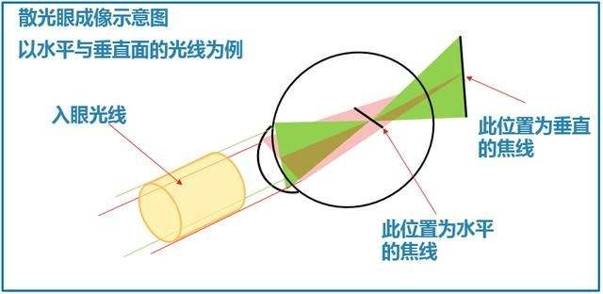
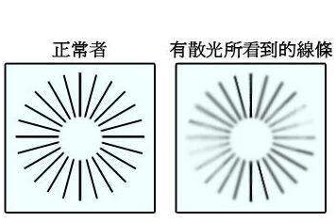
正规散光眼矫正方法：配戴圆柱形透镜眼镜。
近视＋散光：凹透镜＋圆柱透镜
远视＋散光：凸透镜＋圆柱透镜

Slide 26
6.5 光学仪器
放大镜
纤镜
显微镜

Slide 27
1、放大镜 magnifier
原理：增大视角，放大物体。最简单的放大镜是一会聚的薄透镜。
使用：把物体放在放大镜的焦点附近（焦点内），使光线通过它后变成近似平行光线。

Slide 28
A
β

B
25cm
A

B
γ
f
放大镜
物体AB放在明视距离时对眼睛所张的视角为β
物体AB通过透镜时对眼睛所张的视角为γ
放大镜的作用：增大视角

Slide 29
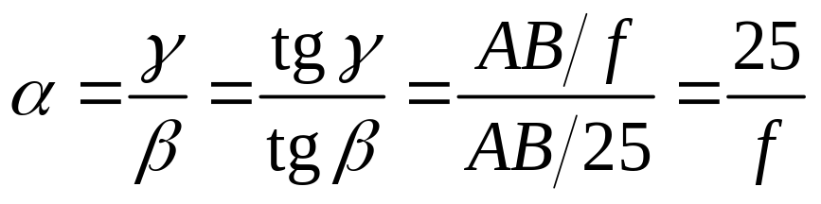
A
β

B
25cm
A

B
γ
f
角放大率：
与焦距成反比，一般小于20倍
注意单位为厘米
如果单位为米，则应为0.25

Slide 30
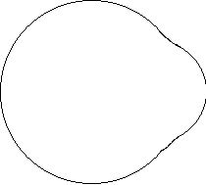
检眼镜 ophthalmoscope
反射镜
医生
受检者
光源
检眼镜原理
把受检者的眼睛当作放大镜
Notes:
德国的赫尔姆霍茨是世界著名的物理学家和生理学家，有人评价他是19世纪德意志帝国最杰出的人物之一。在医学上，他的成就同样卓著。西医眼科原来是附属于西医外科的。19世纪后期，眼科才从外科中独立出来，而这个划时代的转变源自赫尔坶霍茨发明的检眼镜。
如果受检者眼睛屈光不正，需加入适当的透镜，以得到清晰的视网膜像。

Slide 31
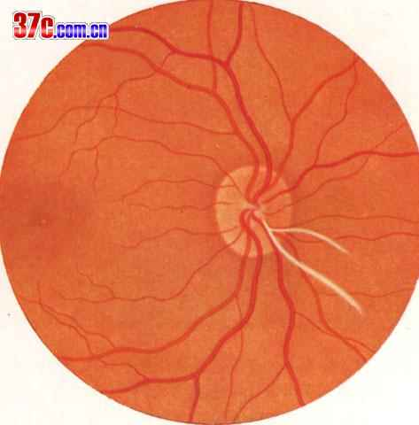
玻璃体动脉残留：玻璃体动脉在胎儿6-7个月时已闭塞萎缩。如在出生后尚未完全消失，称玻璃体动脉残留，是一种先天性异常。残留动脉呈灰白色半透明的条索样，位于晶状体后或视乳头上，一般不影响视力。检眼镜检查：可见视乳头面有两条半透明灰白色索伸向玻璃体内。

Slide 32
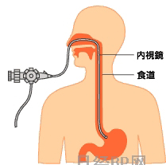
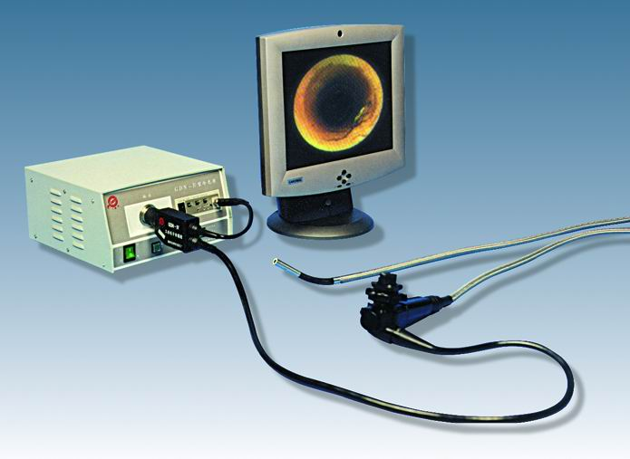
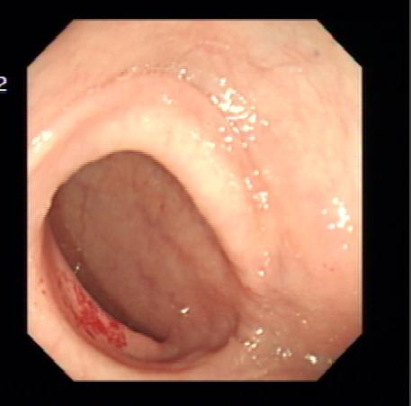
2、纤镜 fibroscope
Notes:
下图是纤维胃镜

Slide 33
i′
i
光导纤维
纤镜：又叫纤维内镜。
光导纤维：把透明度很好的玻璃或其他透明材料拉成很细的纤维，并在其外表面涂上一层折射率较低的物质。

Slide 34
i′
i
光导纤维
使光以不大于入射角i角度从一端射入，进入玻璃纤维中的光束入射到侧壁时的角度大于临界值时，光束将在侧壁上被完全反射，并沿光导纤维前进不向外泄露。

Slide 35



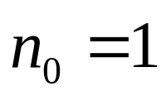

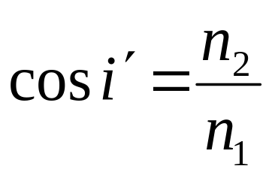
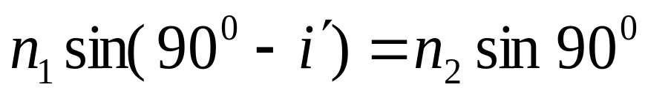

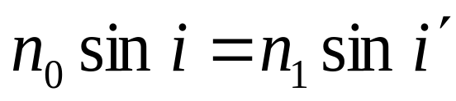
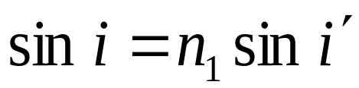
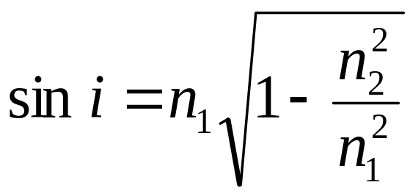
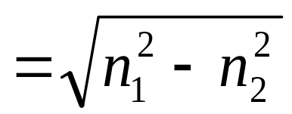
i′
i
光导纤维
$$在A处恰好发生全反射时，折射角为{90}^{0}$$

Slide 36
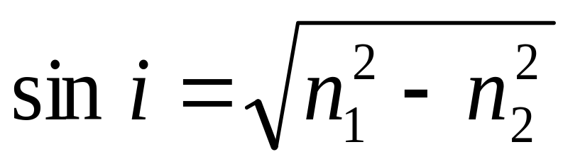
不向外泄露的最大投射角i由下式决定：
其中n₁为玻璃折射率，n₂为涂层折射率。sini称为数值孔径。

Slide 37
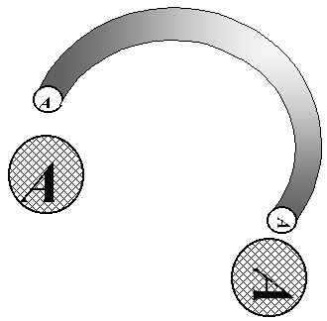
纤镜一般由数万根玻璃纤维捆成束。其任务：
  把外部强光源发出的光导入器官内。
  把器官内壁的像导出体外，以便观察和摄影。
光导纤维利用全反射原理，把光线限制在纤维内部传播，从而有效降低因折射引起的光衰减

Slide 38
3、 显微镜 microscope
光学显微镜是最早发明的显微镜，能观察肉眼看不见的生物细胞。
后来发明了电子显微镜，能进一步看到细胞内部的结构。这些都是在微米尺度上的观察。
到了20世纪80年代，扫描隧道显微镜的发明，使人们的观察视野更深入了一步，进入到纳米层次。能看到物质内部的分子和原子。
Notes:
光学显微镜：以可见光（或紫外线）为光源，分辨率0.2微米
电子显微镜：以电子束作光源，电磁场作透镜。电子束的波长短，并且波长与加速电压(通常50~120KV)的平方根成反比。由电子照明系统、电磁透镜成像系统、真空系统、记录系统、电源系统等5部分构成。分辨力0.2nm，放大倍数可达百万倍。
扫描电子显微镜工作原理：是用一束极细的电子束扫描样品，在样品表面激发出次级电子，次级电子的多少与样品表面结构有关，次级电子由探测器收集，信号经放大用来调制荧光屏上电子束的强度，显示出与电子束同步的扫描图像。
分辨率：横向为0.1~0.2nm，纵向可达0.001nm。

Slide 39
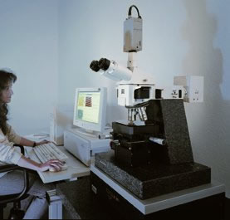

扫描隧道显微镜 scanning tunneling microscope，STM
Notes:
原理：根据隧道效应而设计，当原子尺度的针尖在不到一个纳米的高度上扫描样品时，此处电子云重叠，外加一电压（2mV~2V），针尖与样品之间形成隧道电流。电流强度与针尖和样品间的距离有函数关系，将扫描过程中电流的变化转换为图像，即可显示出原子水平的凹凸形态。
• 分辨率：横向为0.1~0.2nm，纵向可达0.001nm。
• 用途：三态（固态、液态和气态）物质均可进行观察。

Slide 40
（1）显微镜的放大率
L₂
L₁
B′
F₁

A
γ
F₂
A′
B
f₁
s
f₂
物镜
目镜
凸透镜
放大镜

Slide 41


L₂
L₁
B′
F₁

A
γ
F₂
A′
B
f₁
s
f₂
物镜
目镜

Slide 42



L₂
L₁
B′

A
F₁
γ
F₂
A′
B
f₁
s
f₂
物镜
目镜
显微镜的放大率：
M=物镜的线放大率m × 目镜的角放大率a

Slide 43
由于显微镜的物镜、目镜的焦距与它的镜筒长度相比很小，因此可近似地把S看作镜筒长。
镜筒越长，物镜和目镜的焦距越短，显微镜的放大率就越大。
Notes:
A

Slide 44
（2）显微镜的分辨率
分辨率：两个可分辨点之间的最小距离。
由于光的衍射作用，一点光源发出的光波入射到透镜时，经透镜所成的像是一衍射光斑。

Slide 45

瑞利分辨判据：两个衍射图样恰能分辨的条件是：一个点光源的衍射图样的亮斑中心正好落在另一个点光源的衍射图样的第一暗环上。

Slide 46

显微镜物镜所能分辨两点之间的最短距离Z为：
u是被观测物体射到物镜边缘的光线与主光轴的夹角，n是物镜与标本间媒质的折射率，λ是所用光波的波长。
nsinu称为物镜的数值孔径（N.A.）。

Slide 47
提高显微镜物镜分辨率的方法：
1、减少波长；
2、增大数值孔径。
用紫外光(275nm)代替可见光(550nm)；
在物镜和样品之间加上折射率高的媒质如香柏油(n=1.52)

Slide 48
显微镜的分辨率和放大率的区别
放大率是物镜的线放大率和目镜的角放大率乘积；
分辨率只决定于物镜的特性，与目镜无关；
目镜只能放大物镜所分辨的细节，不能提高物镜的分辨率。
所以在考虑提高显微镜的总放大率时，必须考虑提高分辨率。
  如：40x,N.A.0.65物镜，20x目镜
  100x,N.A.1.30物镜 8x目镜（好）

Slide 49



小结
视力
视力异常及其调节方法
放大镜的角放大率
显微镜的放大率和分辨率

